Slide 1
Analyse der Möglichkeiten und Grenzen von Smart Contracts mit Hilfe einer Implementierung in Solidity
Daniel Hohner | 09.04.2019 | Erlangen

Slide 2
Inhalt
Inhalt
Blockchain @adorsys
Überblick
Grundlagen
Neuerungen
Fazit
Demo

Slide 3

Blockchain @adorsys
p2p-Lending
ICO
DAO & dApp
Proof of Identity
wallet as a service

Slide 4
Überblick
Blockchain und Smart Contract Grundlagen
Erarbeiten von Design Patterns für Smart Contracts
Bewertung der Neuerungen bei Ethereum

Slide 5
Grundlagen

Slide 6
Grundlegende Begriffe (Blockchain)
Wallets
Hashfunktionen & Hash-Baum
Transaktion

Slide 7
Wallets I
Externe Wallets
Kontrolliert durch menschlichen Nutzer
Besitzen Schlüsselpaar (privat & öffentlich)
Besitznachweis durch digitale Signatur

Slide 8
Wallets II
Smart Contracts
Kein legal bindender Vertrag
Kontext Blockchain: dezentral ausgeführte Programme
Besitzen nur öffentlichen Schlüssel

Slide 9
Hashfunktionen
Kryptographische Hashfunktionen
Eigenschaften
Determinismus
Verifizierbarkeit
Zusammenhangslos
Unumkehrbarkeit
Kollisionsresistent
einfach
Datum
Einzigartiger Hashwert
schwer

Slide 10
Hashbaum
Merkle-Root
Hash (Hash 1 + Hash 2)
Hash (Hash 3 + Hash 4)
Hash 1
Hash 2
Hash 3
Hash 4

Slide 11
Transaktion
Signierte Nachricht eines externen Wallets
Ändert den Zustand der Blockchain

Slide 12
Konsensfindung

Slide 13
Gründe für Konsensfindung
Keine Zentrale Instanz, die gültigen Zustand definiert
Entscheidungsregeln für:
Wie wächst die Blockchain?
Verhalten bei Existenz von mehreren, gleichzeitig, gültigen Ketten (Fork)

Slide 14
Byzantinischer Fehler
Annahme:
Es existieren korrupte Teilnehmer im Netzwerk
Bekannt als Problem der Byzantinischen Generäle

Slide 15
Proof of Work
Prinzip: Nachweis erledigter Arbeit
Vorgehensweise (Bitcoin-Algorithmus):
Erstelle Block aus verfügbaren Transaktionen
Kombiniere Block mit Nonce
Hashen
Nonce anpassen, bis Hashwert mit vorgegebenen Muster erstellt wurde

Slide 16
Proof of Stake
Auslosung des Nutzers, der den nächsten Block bestätigt
Zufallsgenerator mit verschiedenen Parametern z.b.:
Vermögensmenge
Alter des Vermögens

Slide 17
Delegated Proof of Stake
Delegates bestätigen Blöcke
Bestätigung der Blöcke:
Delegates fassen Transaktionen in Blöcke zusammen
Blöcke werden signiert
Block wird bestätigt, sobald genügend Delegates eine Signatur geleistet haben

Slide 18
Vergleich
Algorithmus | Vorteile | Nachteile
Proof of Work | sicher erprobt | eingeschränkte Skalierbarkeit Energieverbrauch Zentralisierung durch Bildung von Miningpools
Proof of Stake | energieeffizient Gute Skalierbarkeit | „Nothing at Stake“-Problem Gewichtung bei Auswahl problematisch
Delegated Proof of Stake | energieeffizient Gute Skalierbarkeit | Zentralisierung auf Delegates

Slide 19
Smart Contracts

Slide 20
Grundlagen (Smart Contracts)
Virtuelle Maschine
Nachricht
Variablen und Funktionen
Funktionsweise

Slide 21
Virtuelle Maschine
Quasi Touring-vollständige Zustandsmaschine
Limitierung durch Gaslimit
Gas:
Maß für die benötigte Rechenleistung für die Ausführung eines Befehls
Abbruch der Ausführung bei Erreichen des Gaslimits
Stackbasierte Architektur

Slide 22
Variablen und Funktionen
Variablen:
volatiler Speicher (memory)
persistenter Speicher (storage)
Funktionen:
Verändern den Zustand der Blockchain nicht (z.b. Getter)
Verändern den Zustand der Blockchain (z.b. Setter)

Slide 23
Anwendungen (Smart Contracts)
DAOs
Dezentrale Autonome Organisationen
The DAO
dApps
Dezentrale Anwendungen

Slide 24
The DAO
Dezentraler Investmentfond
Scheitern durch Re-Entrance Schwachstelle
Angreifer konnte Änderung des internen Zustandes verhindern
Beute 50 Mio Dollar

Slide 25
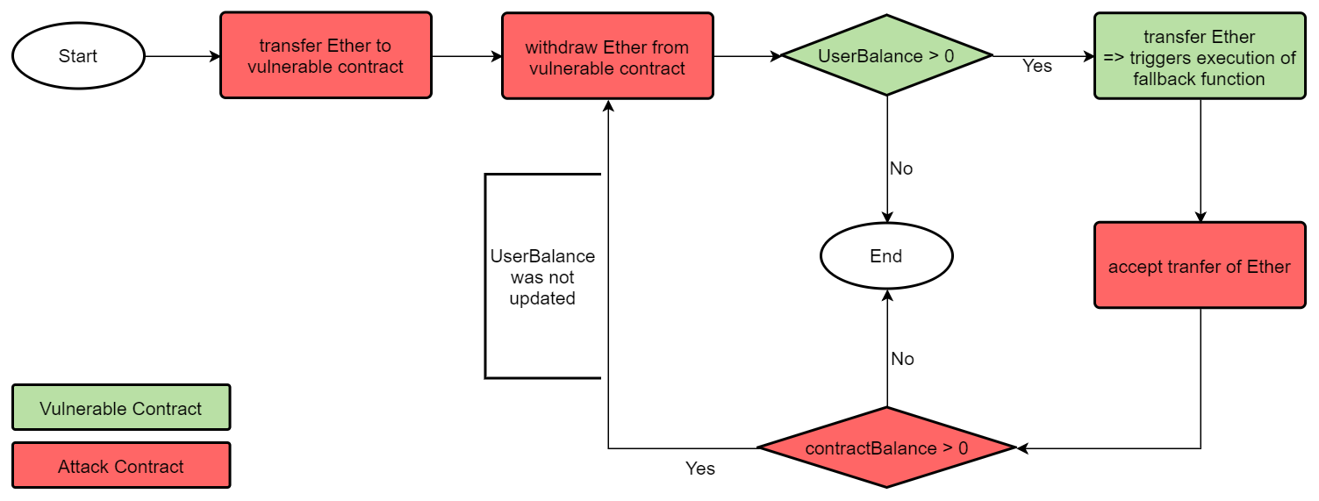
Re-Entrance

Slide 26
Design Patterns

Slide 27
Design Patterns
Ziele:
Sicherheitsverbesserung
Vorhersagbarkeit des Verhaltens
Modularität

Slide 28
Checks-Effects Interaction
Vermeidung von Seiteneffekten zur Laufzeit
Externe Aufrufe sind kritisch
Interne Zustände vor externen Aufrufen aktualisieren

Slide 29
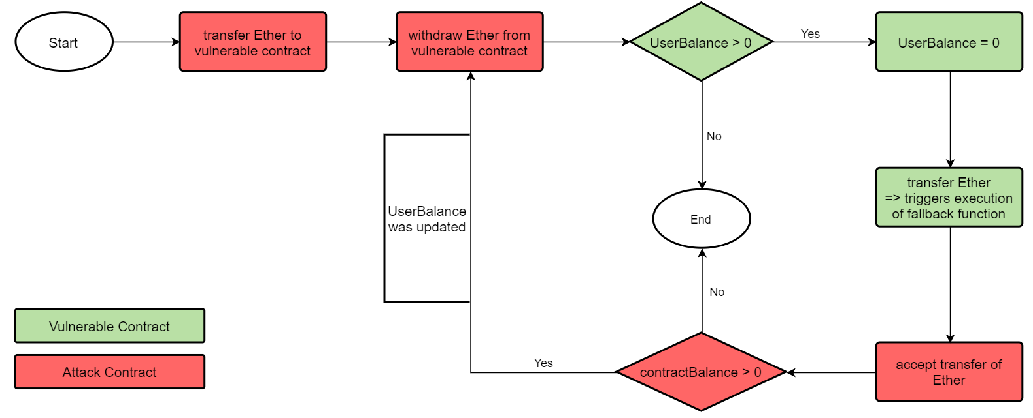
Checks-Effects Interaction

Slide 30
Withdrawal Pattern
Aufteilen des Abhebevorgangs:
Vormerken der Abhebesumme
User kann Summe abheben
Contract kann nicht mehr blockiert werden

Slide 31
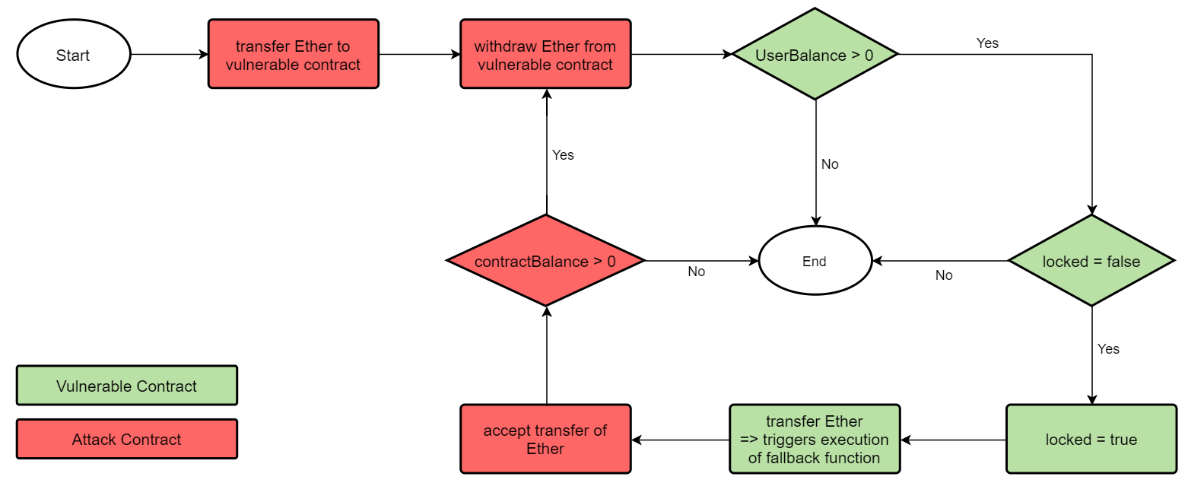
Mutex

Slide 32
Circuit Breaker
Teile des Contracts deaktivierten, andere aktivieren
Idealerweise automatisch
Gewinn an Reaktionszeit

Slide 33
Speed Bump
Limitierung der Aufruffrequenz
Panikreaktionen abfangen

Slide 34
Balance Limit
Contracts mit hohem Vermögen sind attraktives Ziel von Angreifern
Limitierung der Vermögensmenge, die ein Contract verwalten kann
Problem: Einschränkung für den User

Slide 35
Factory Method
Erstellt Subcontracts
Zugriffsbeschränkung
Modularität

Slide 36
State
Sicherung durch diskrete Zustände
Deterministisch
Sequentielle Ausführung

Slide 37
Neuerungen (Ethereum)

Slide 38
Casper
Proof of Stake bei Ethereum
Lösung des „Nothing at Stake“-Problems durch Slashing Conditions
User verliert seinen Stake, sobald er auf mehrere Ketten gleichzeitig setzt
User verliert Stake, falls er entgegen der Mehrheit im Netzwerk entscheidet

Slide 39
Skalierbarkeit I
Zufälliges Aufteilen der Blockchain auf 1024 Shards
Shards bestätigen unabhängig Blöcke
Zusätzlich: Schicht zur Verwaltung der Subchains

Slide 40
Skalierbarkeit II
Erreichter Transaktionsdurchsatz bei Testnetzwerk:
13.000 Transaktionen pro Sekunde
PoW erreicht aktuell 8-15 Transaktionen pro Sekunde
Leistungssteigerung um Faktor 800

Slide 41
Fazit

Slide 42
Fazit
Grenzen von Smart Contracts
Speicherung von personenbezogenen Daten nicht möglich (DSGVO)
Sicherheit

Slide 43
Fazit
Möglichkeiten von Smart Contracts:
Automatisierung
Steigerung der Transparenz
Dezentralisierung
Trustless Organizations

Slide 44
Quellen
A. M. Antonopoulos, Mastering Bitcoin - Programming The Open Blockchain, 2nd ed. O’Reilly, 2017.
A. M. Antonopoulos and G. Wood, Mastering Ethereum - Building Smart Contracts and DApps, 1st ed. O’Reilly, 2018.
E. Gamma, R. Helm, R. Johnson, and J. Vlissides, Design Patterns - Elements of Reusable Object-Oriented Software. Addison-Wesley Pearson Education, 1994.
G. Wood, “Ethereum: A secure decentralised generalised transaction ledger - Byzantium Version”
W. Cai, Z.Wang, J. B. Ernst, Z. Hong, C. Feng, and V. C. M. Leung, “Decentralized Applications: The Blockchain-Empowered Software System”

Slide 45
Implementierung (Demo)

